Slide 1
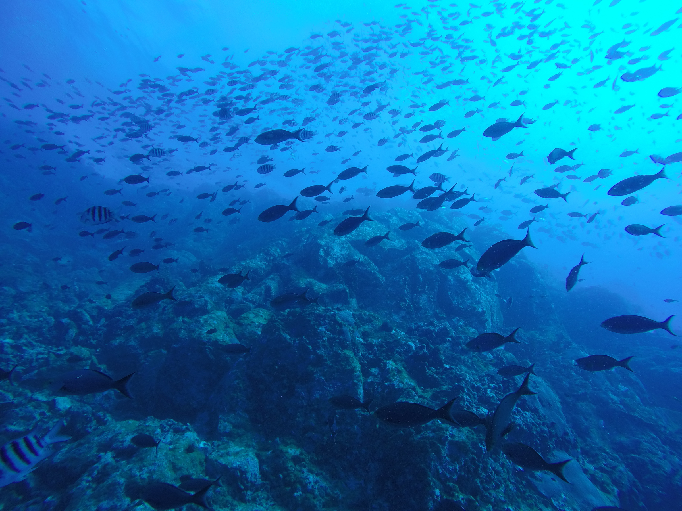
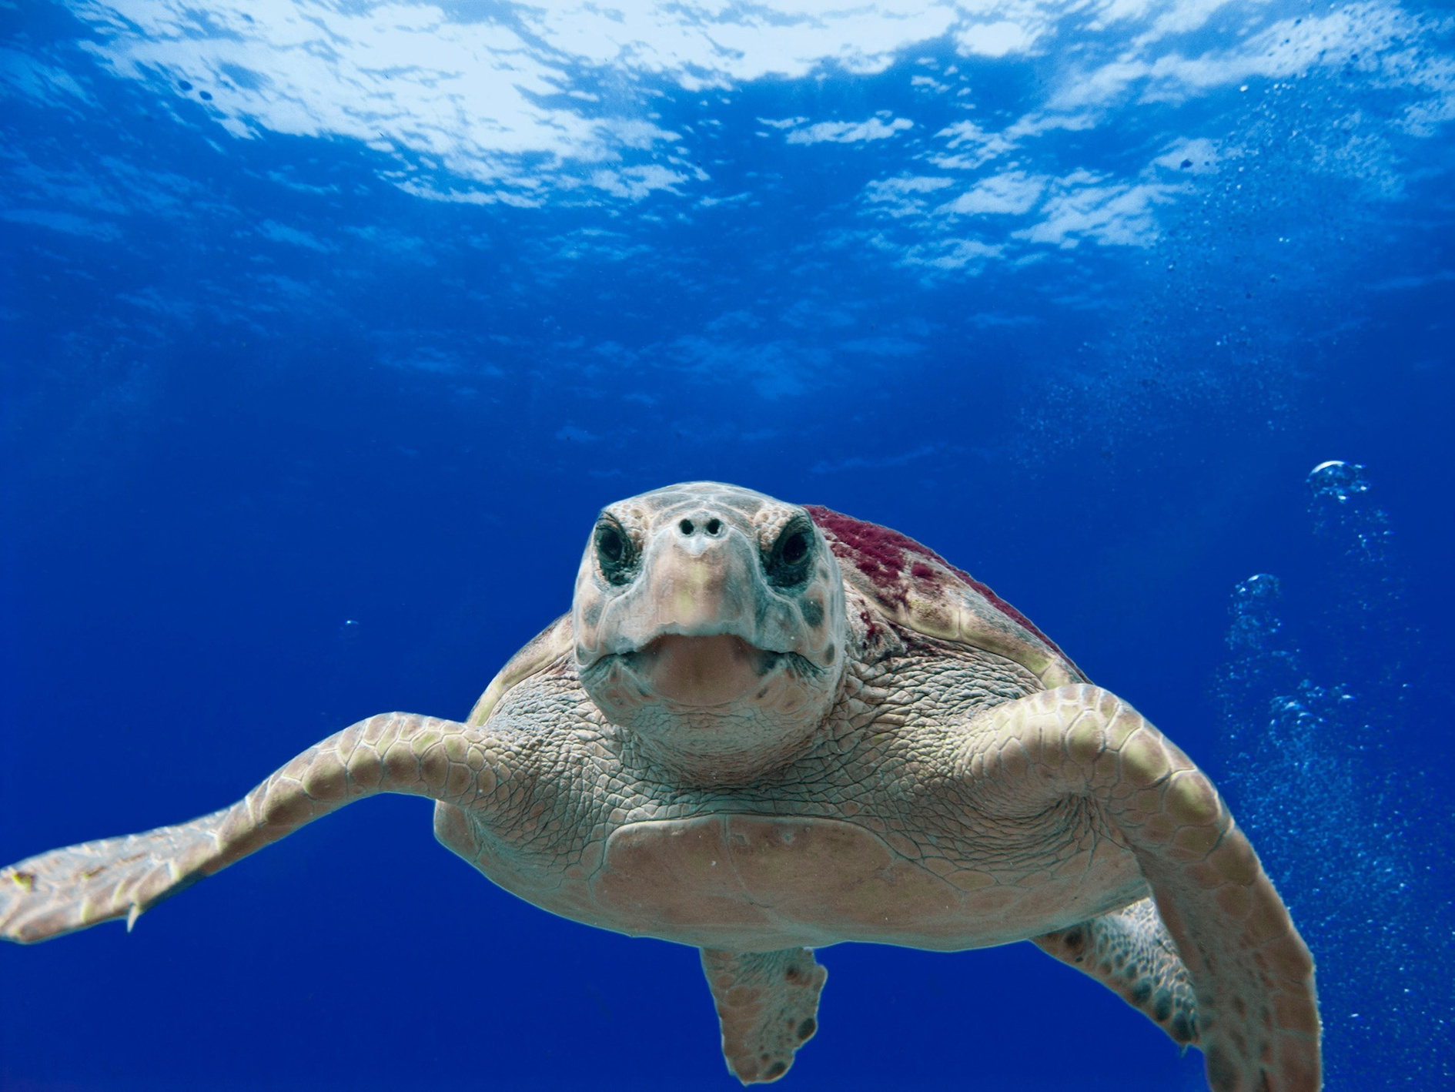
Жануарлардың дене бөліктері
Жануарлардың сыртқы бөліктері: Бейімделу және тіршілік ету

Slide 2
Мақсаттары
1
2
3
Жануарлардың қоршаған ортаны сезуге көмектесетін мүшелері
Жануарлардың қозғалуы және азық табуы үшін пайдаланатын дене бөліктері.
Жануарлардың қорғаныс үшін пайдаланатын дене бөліктері.

Slide 3
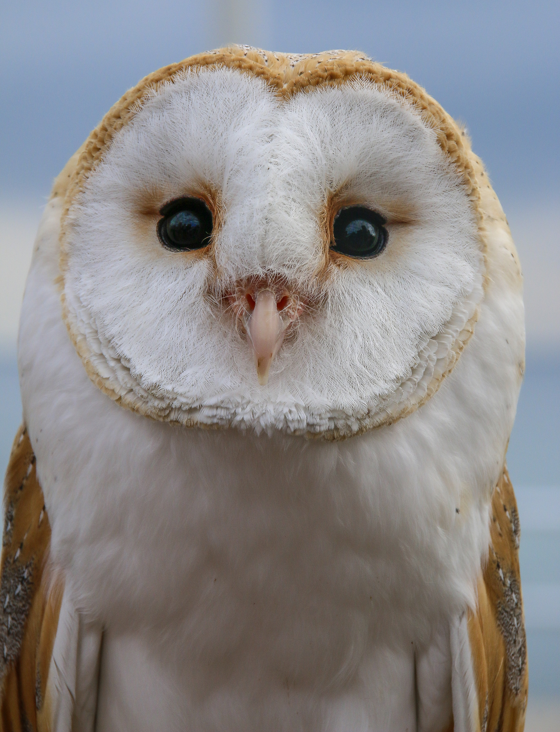
Жануарлардың дене бөліктері туралы білейік және олардың таңғажайып сыртқы ерекшеліктері жануарларға өз орталарында тіршілік етіп, дамуға қалай көмектесетінін зерттейік.

Slide 4
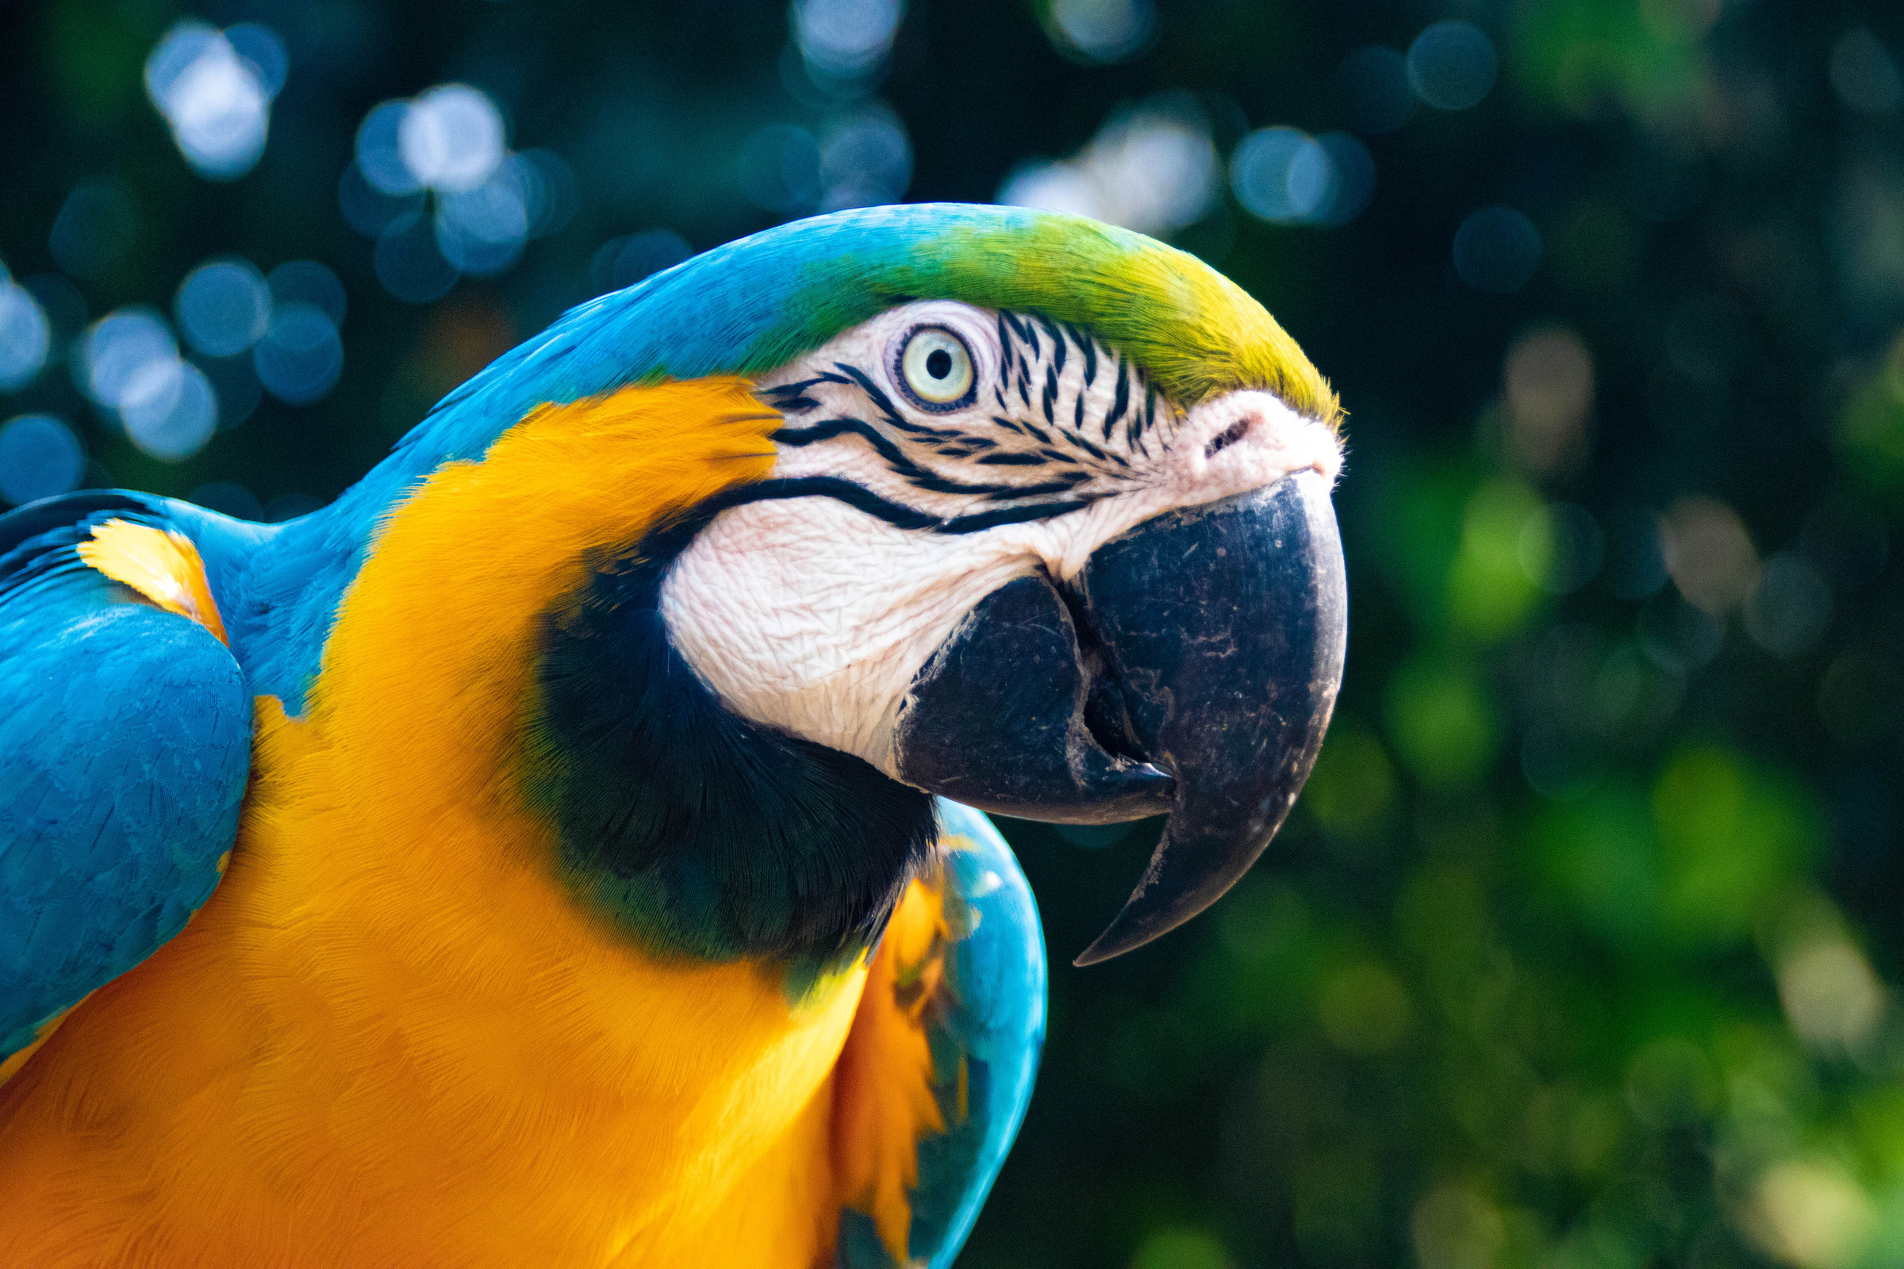
Жануарлардың сыртқы бөліктері қандай?

Slide 5
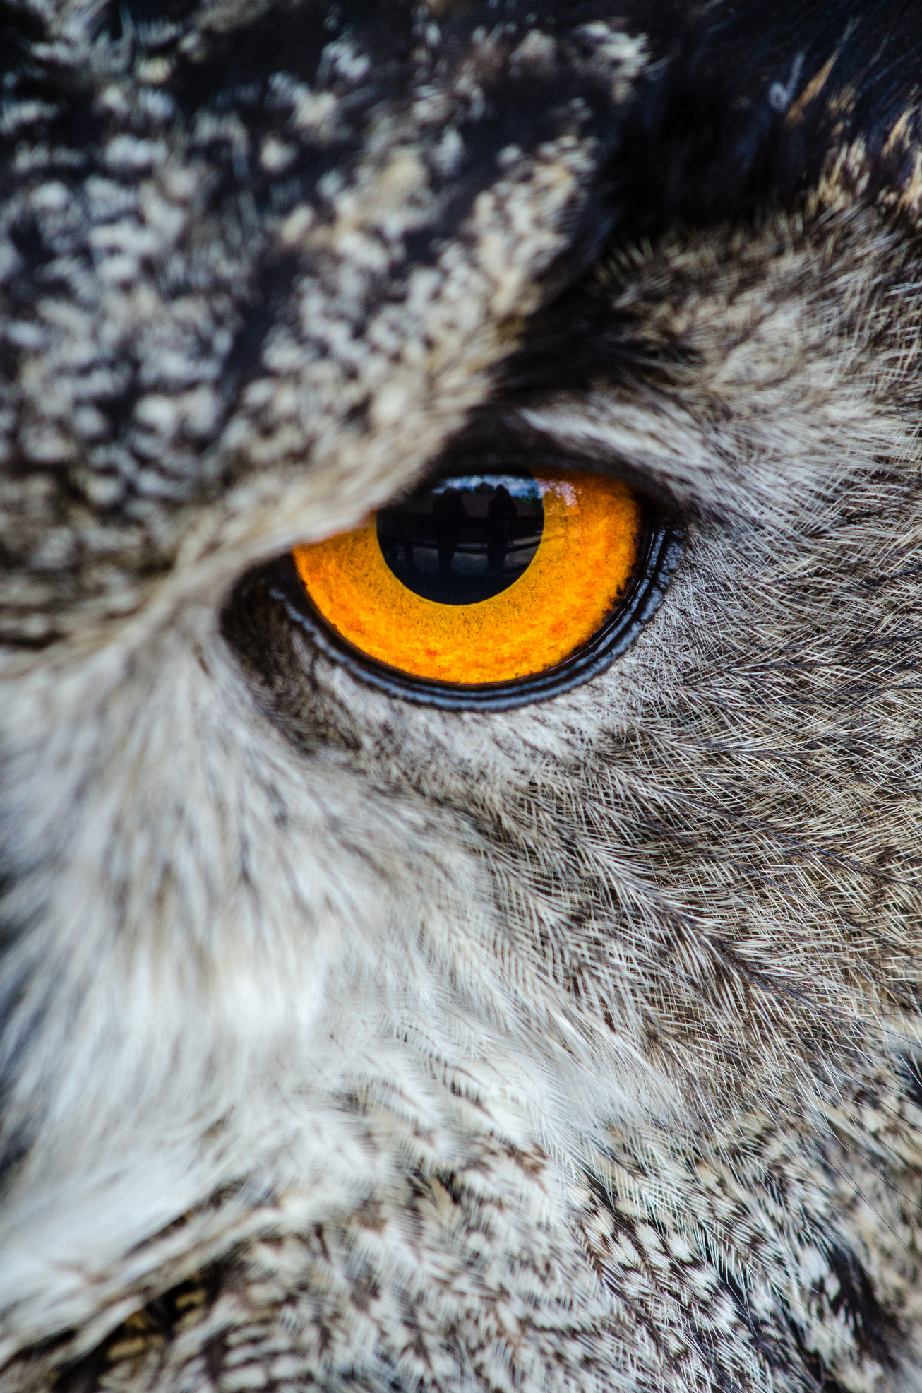
КӨЗ
Көздер жануарларға қоршаған ортасын көруге мүмкіндік береді, олар қауіп-қатерді анықтауға, азық көздерін табуға және өз ортасында бағыт-бағдар алуға көмектеседі.

Slide 6
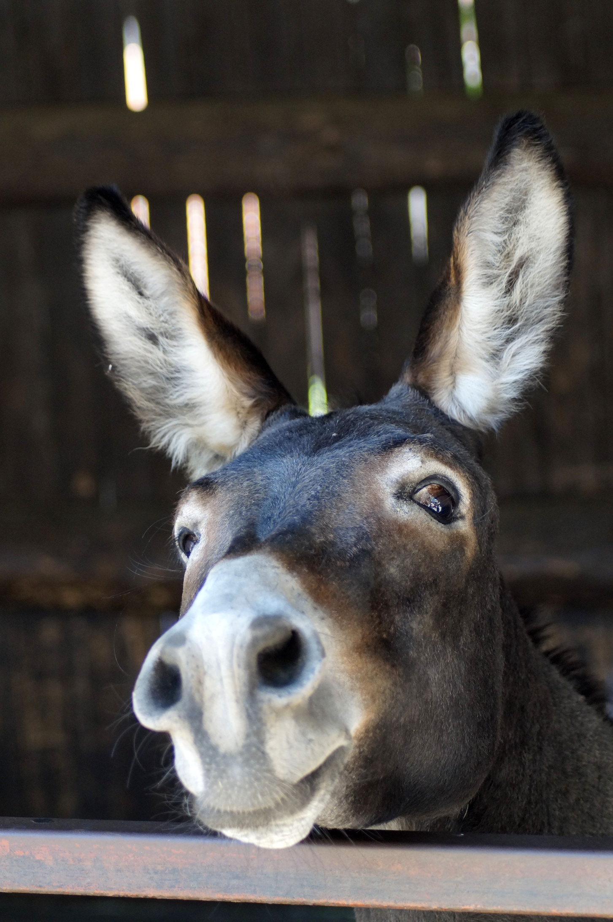
ҚҰЛАҚТАР
Құлақтар жануарларға қоршаған ортадағы дыбыстарды естуге мүмкіндік береді. Бұл қабілет оларға жақындап келе жатқан жыртқыштарды анықтауға, өз түрінің басқа мүшелерімен байланысуға және азық көздерін табуға көмектеседі.

Slide 7
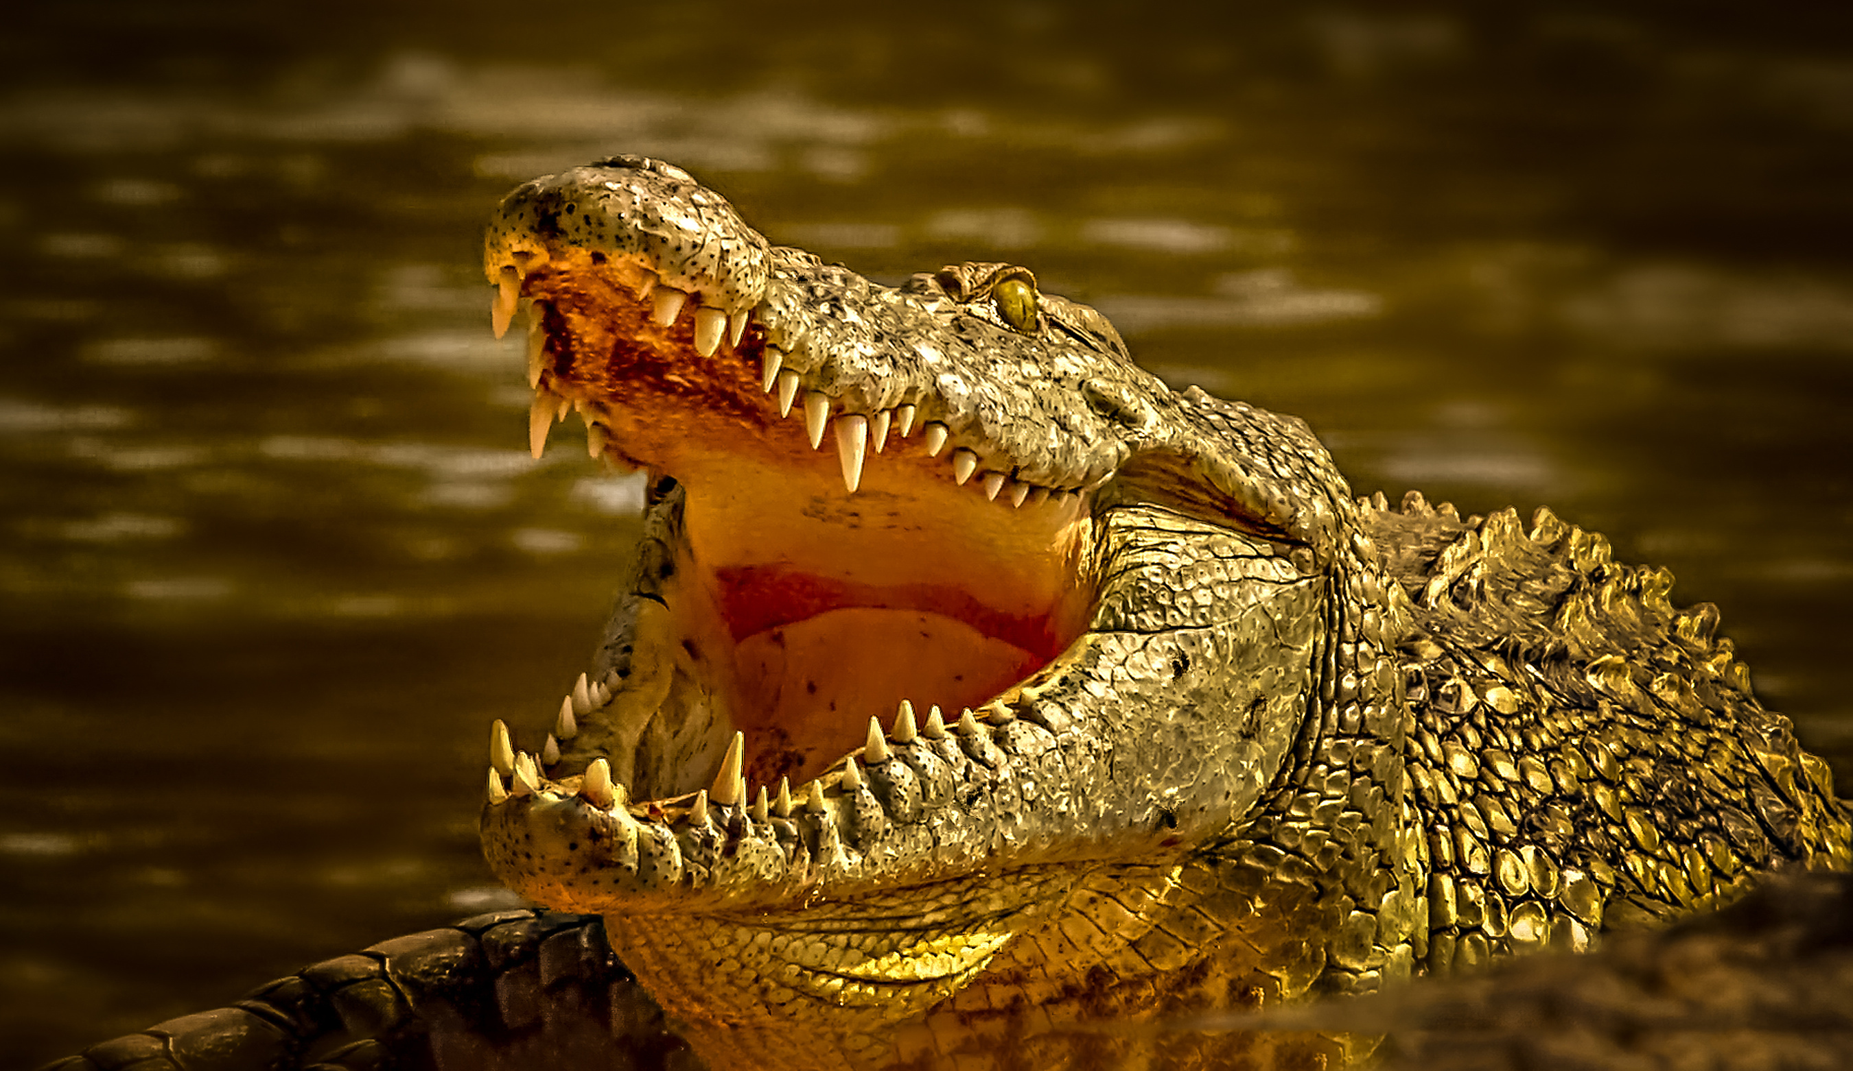
MOUTH
The mouth is essential for animals to eat and drink. Different types of mouths are adapted for specific diets, enabling animals to consume the necessary nutrients for survival.

Slide 8
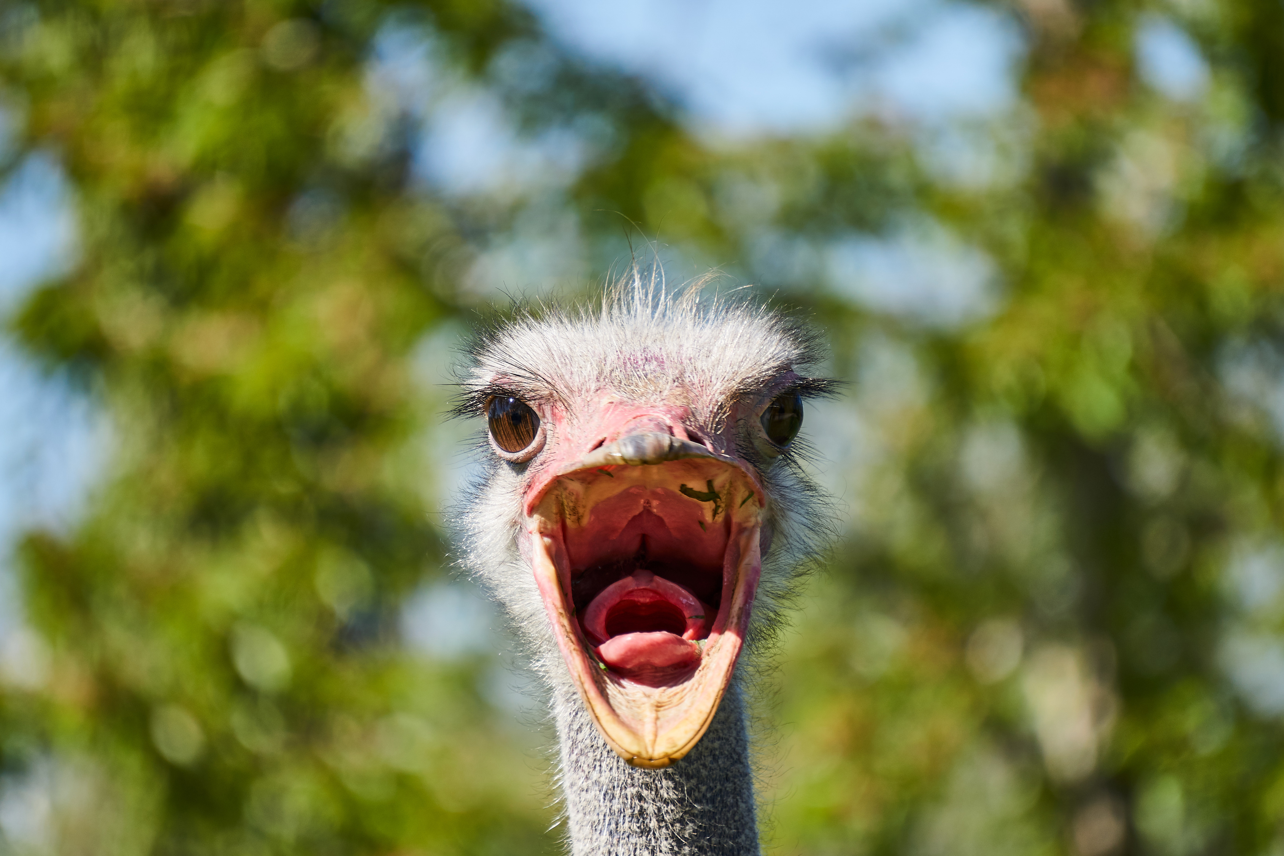
BEAK
Beaks are specialized mouth structures found in birds and some other animals. They help animals crack open seeds, catch and eat insects, sip nectar from flowers, or even grasp and manipulate objects.

Slide 9
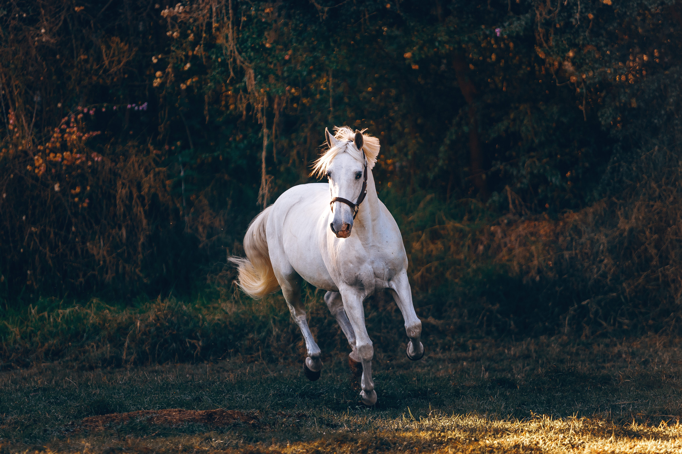
LEGS
Legs provide animals with the ability to move from one place to another. They allow animals to run, jump, climb, and navigate their environments efficiently.

Slide 10
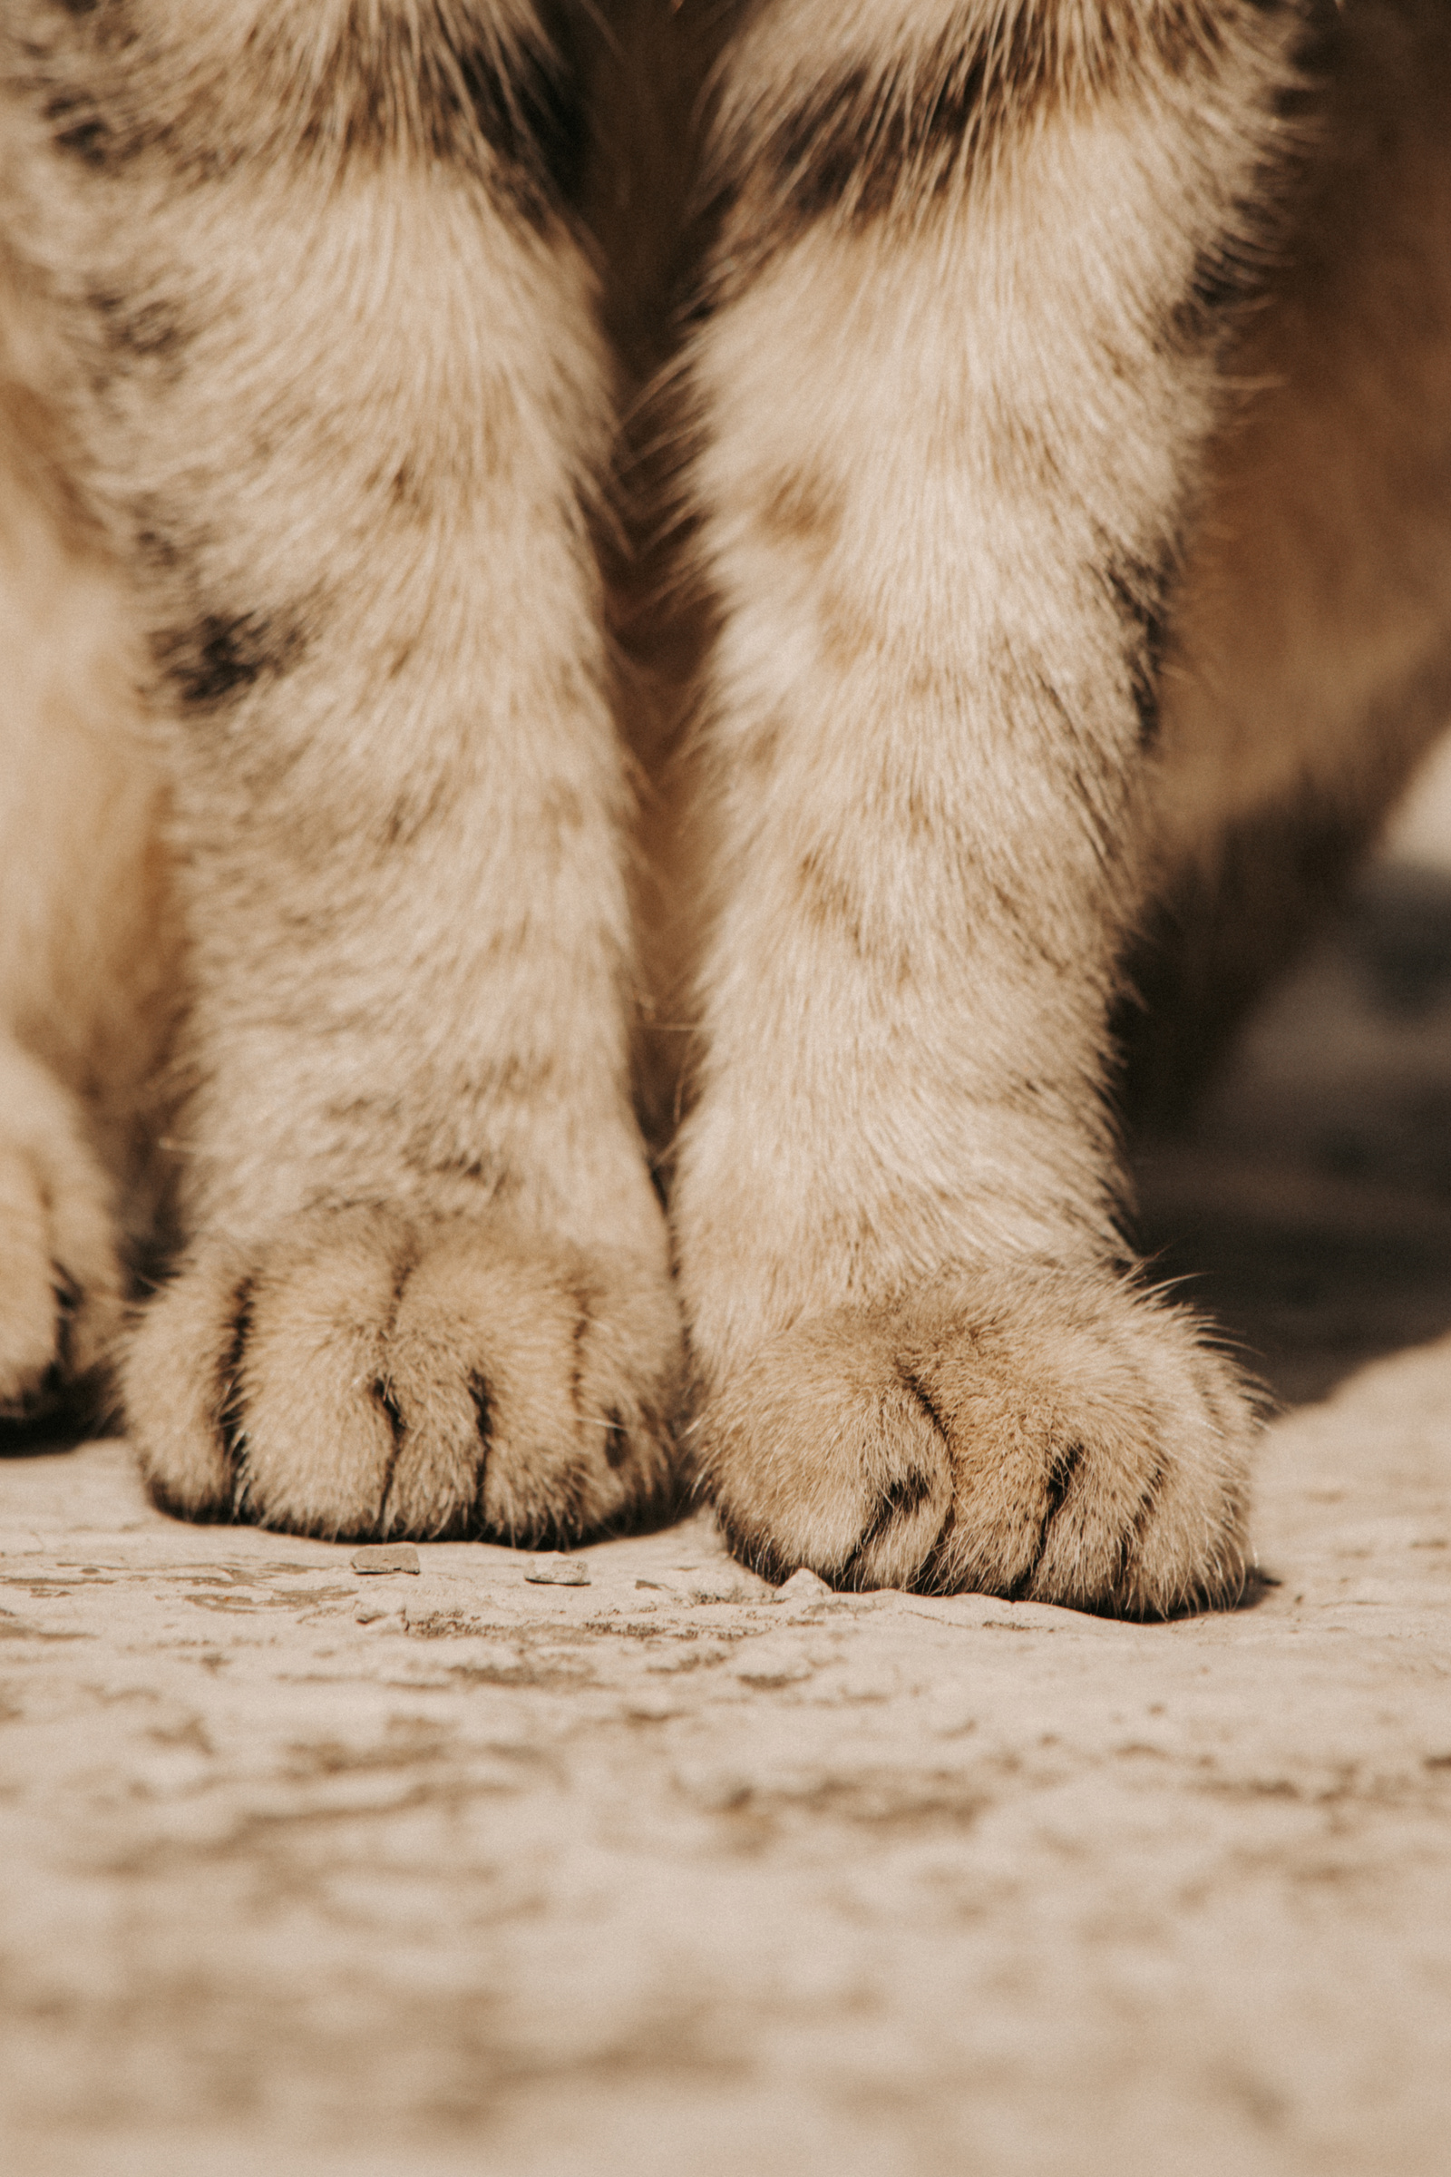
PAWS
Paws allow animals to walk, run, climb, dig, and grasp objects. Animals with paws can explore their surroundings, find food, build shelters, and defend themselves.

Slide 11
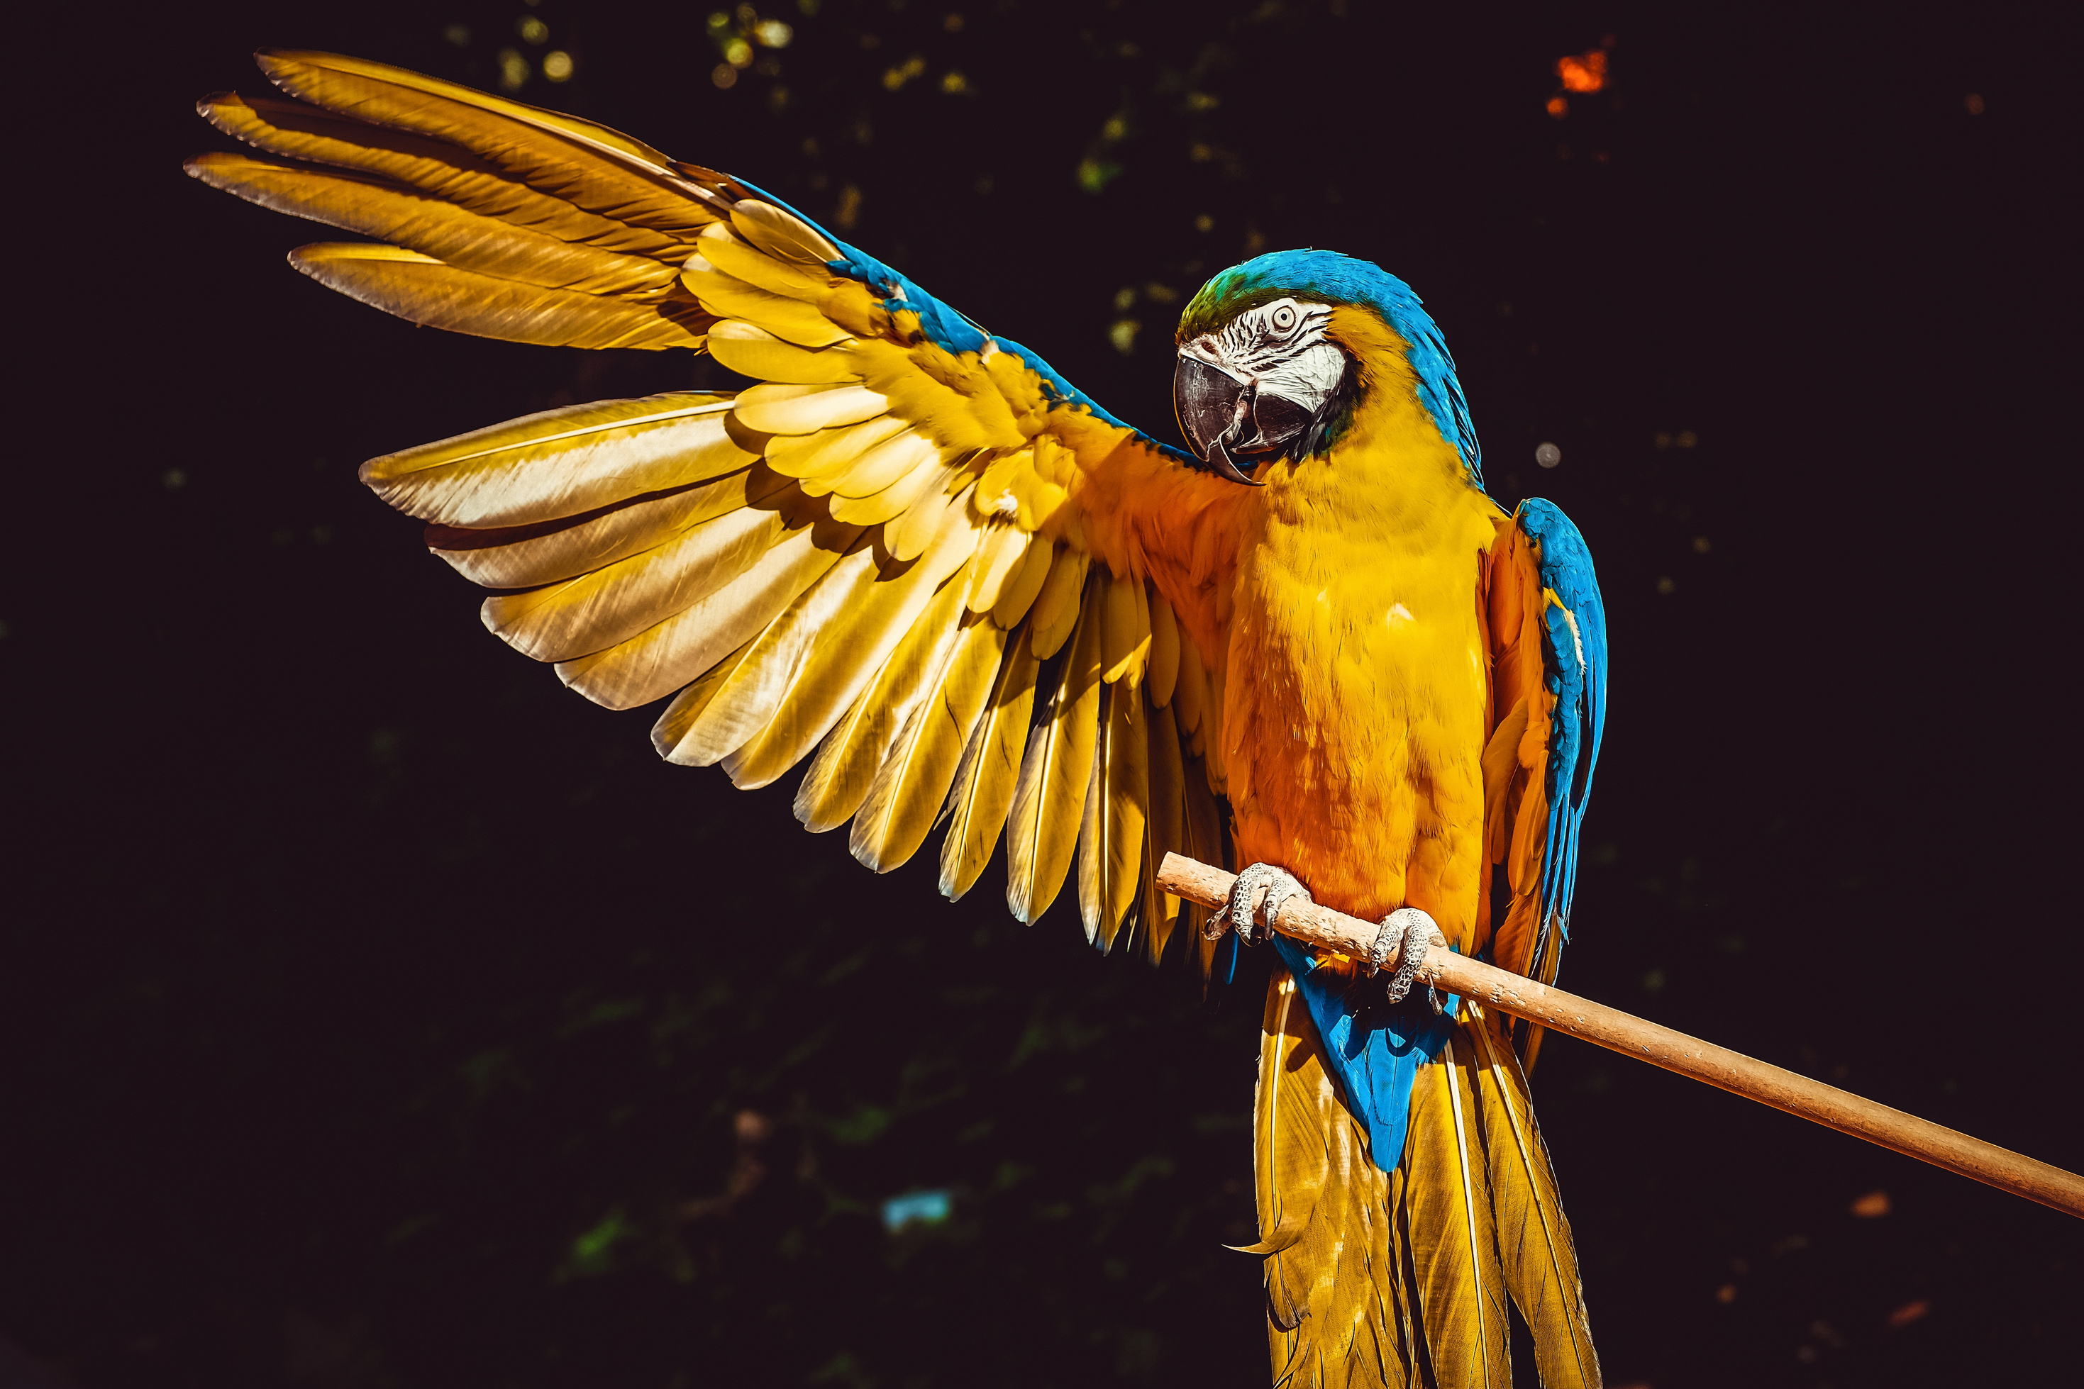
WINGS
Wings are specialized limbs that allow animals like birds, bats, and insects to fly. Wings enable animals to escape from predators, reach distant food sources, migrate long distances, and find suitable habitats.

Slide 12
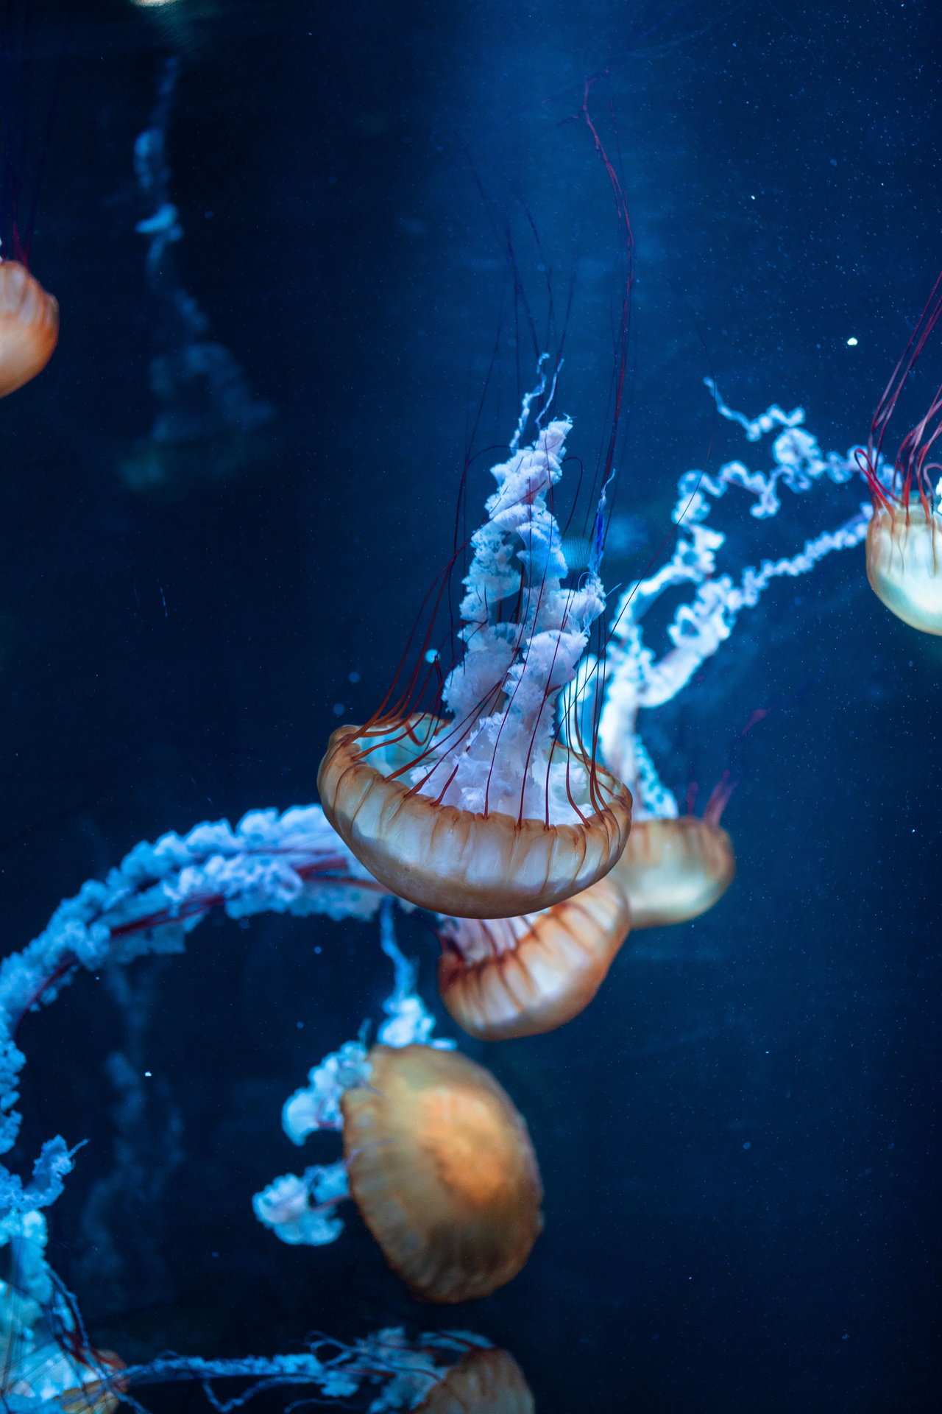
TENTACLES
Tentacles are elongated, flexible structures found in certain animals like octopuses and jellyfish. They serve various purposes, including capturing prey, exploring the surroundings, and providing sensory input.

Slide 13
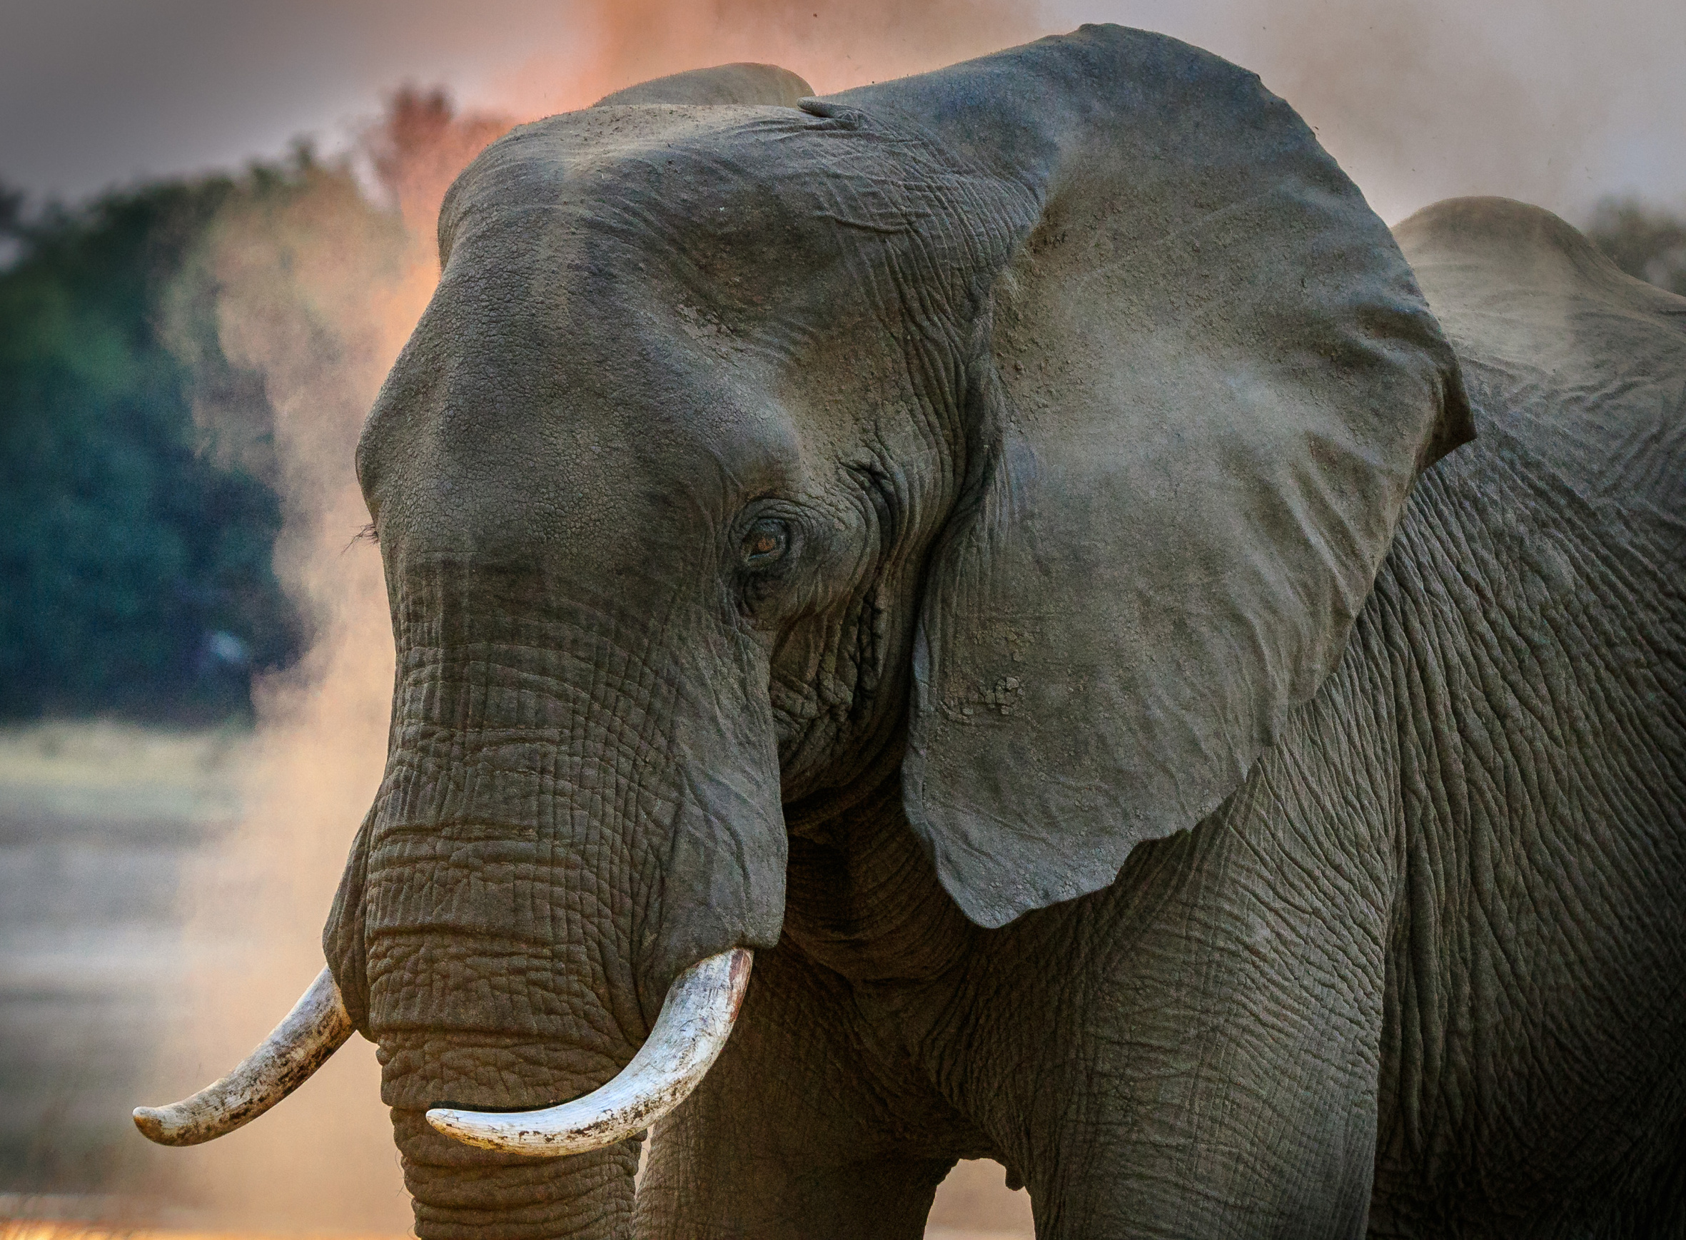
SKIN
Skin serves as a protective barrier for animals. It helps regulate body temperature, prevent water loss, and shield animals from physical injuries, and harmful materials.

Slide 14
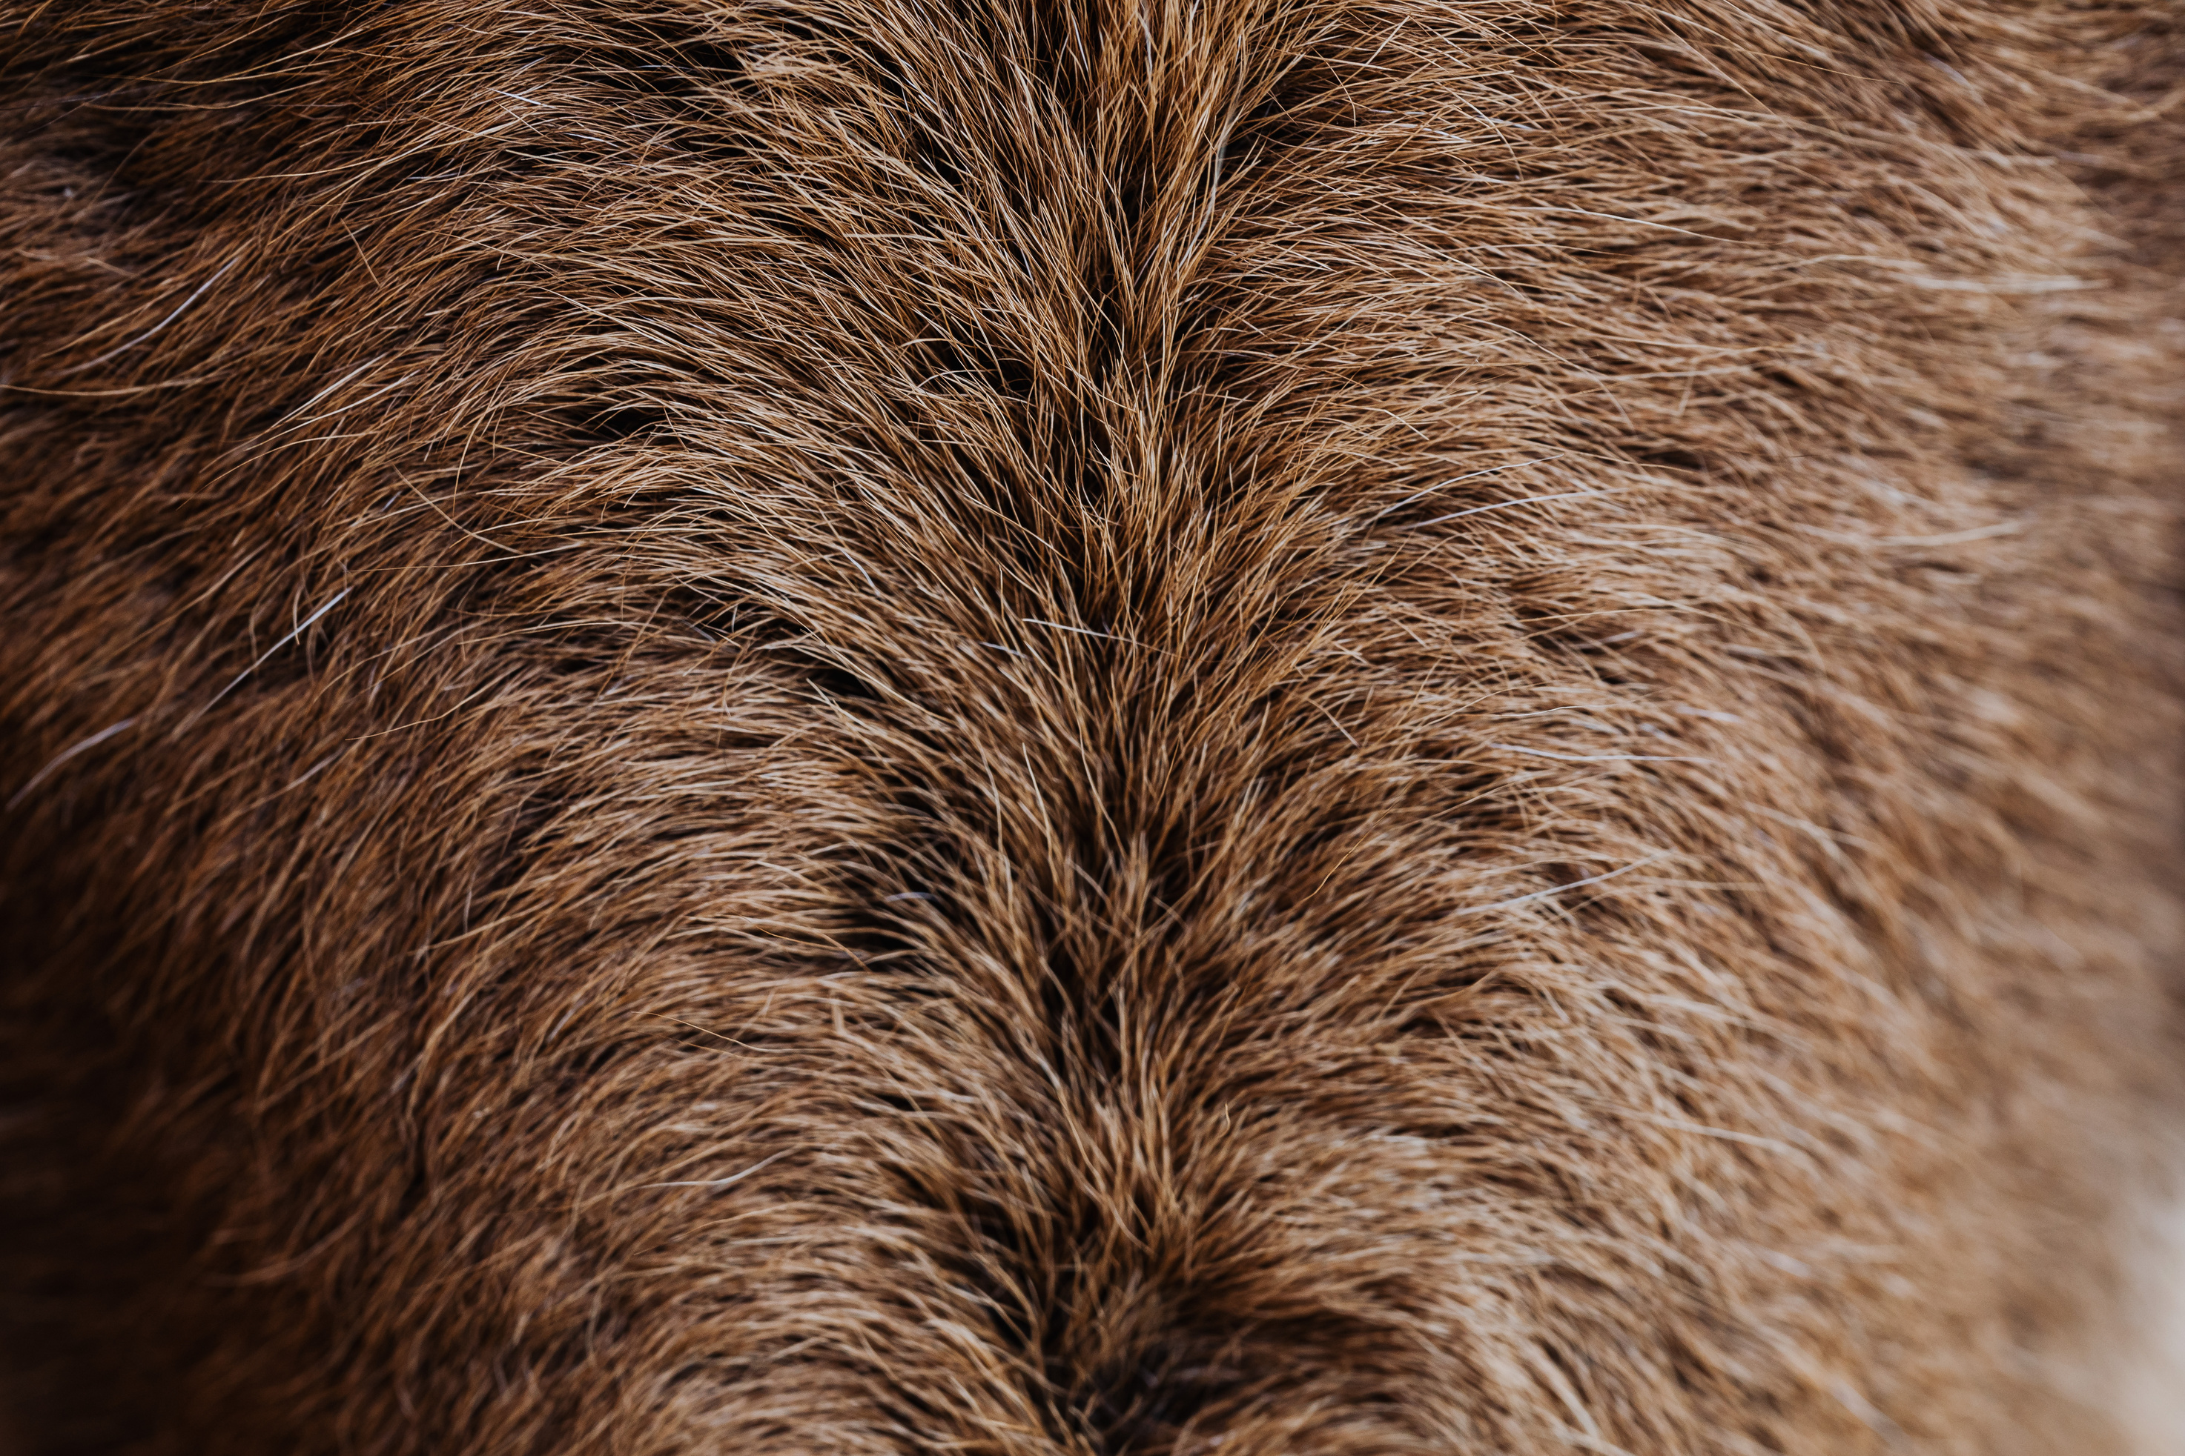
FUR
Fur is a covering of hair found on mammals. It provides insulation and helps animals regulate their body temperature in different climates. Fur also serves as camouflage, helping animals blend into their surroundings and avoid detection by predators or prey.

Slide 15
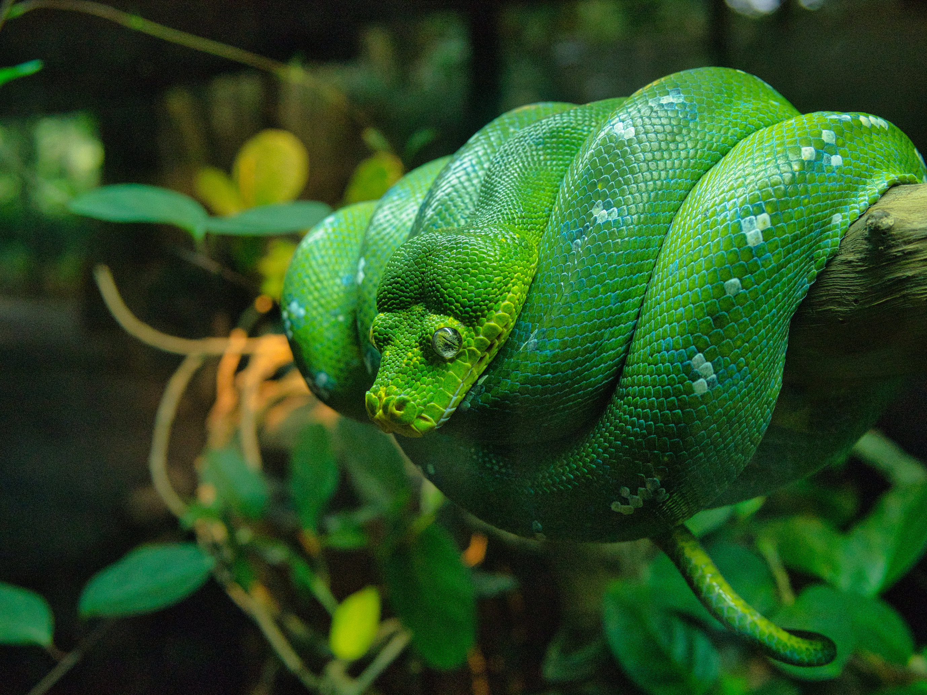
SCALES
Scales are protective coverings found on the skin of various animals, including fish and reptiles. Scales provide a physical barrier against predators, reduce water loss, and aid in movement, especially in aquatic environments.

Slide 16
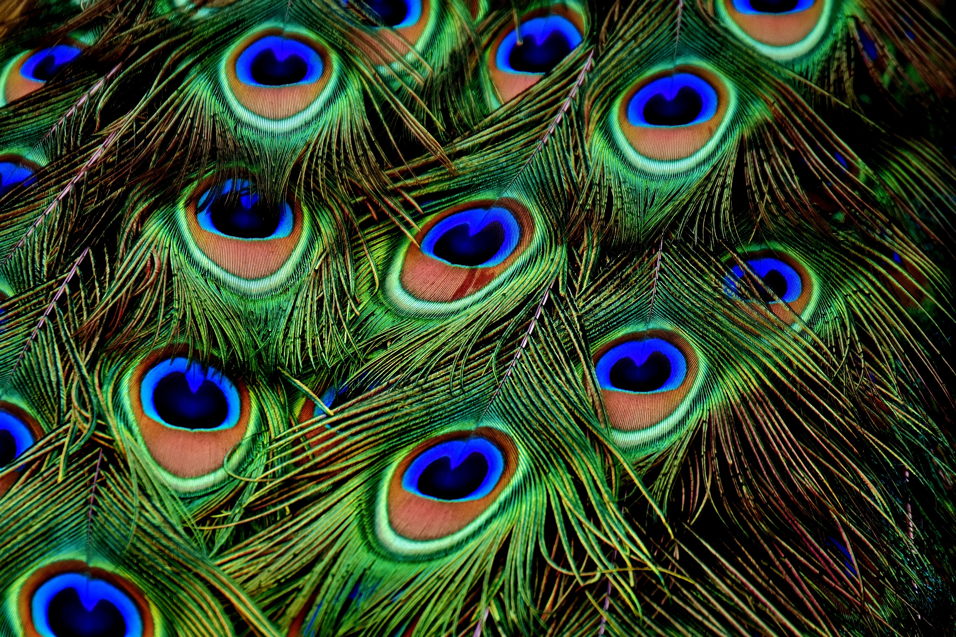
FEATHER
Feathers are unique to birds and play crucial roles in their survival. Feathers provide insulation, enabling birds to maintain body temperature. They also offer protection, attract mates, and assist in camouflage.

Slide 17
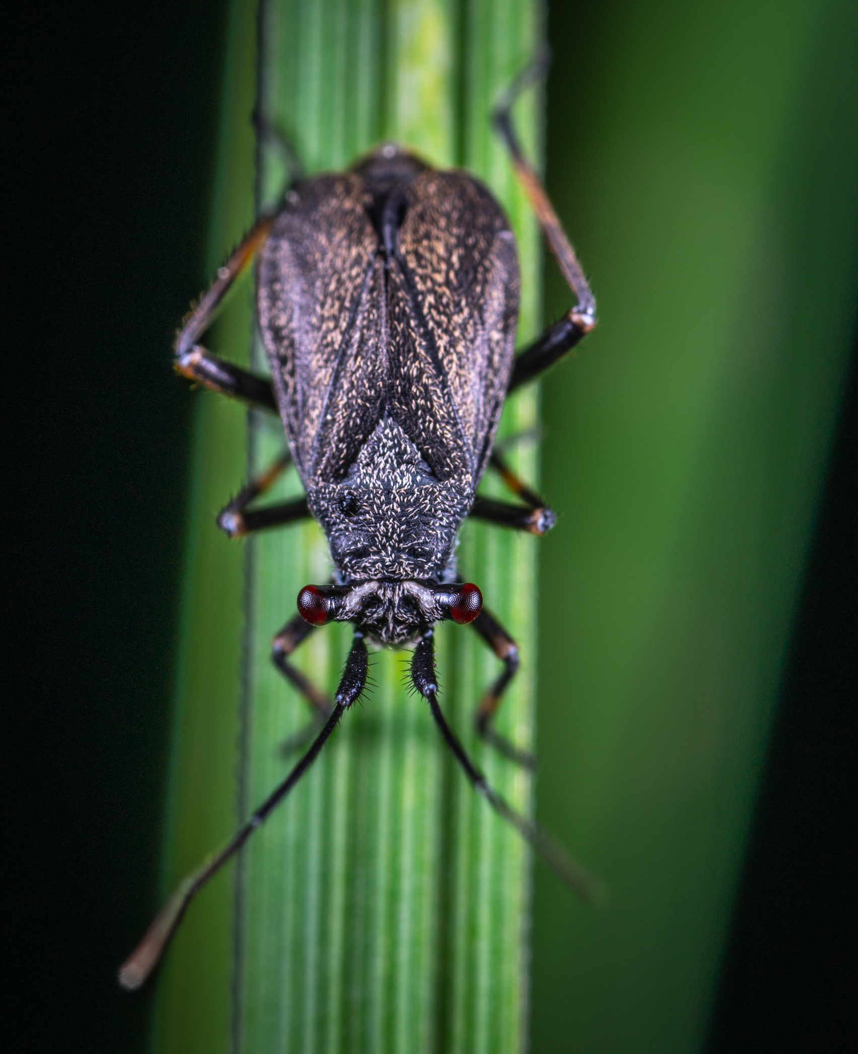
EXOSKELETON
Exoskeletons are hard outer coverings found in insects. These rigid structures provide protection, support, and serve as attachment points for muscles.

Slide 18
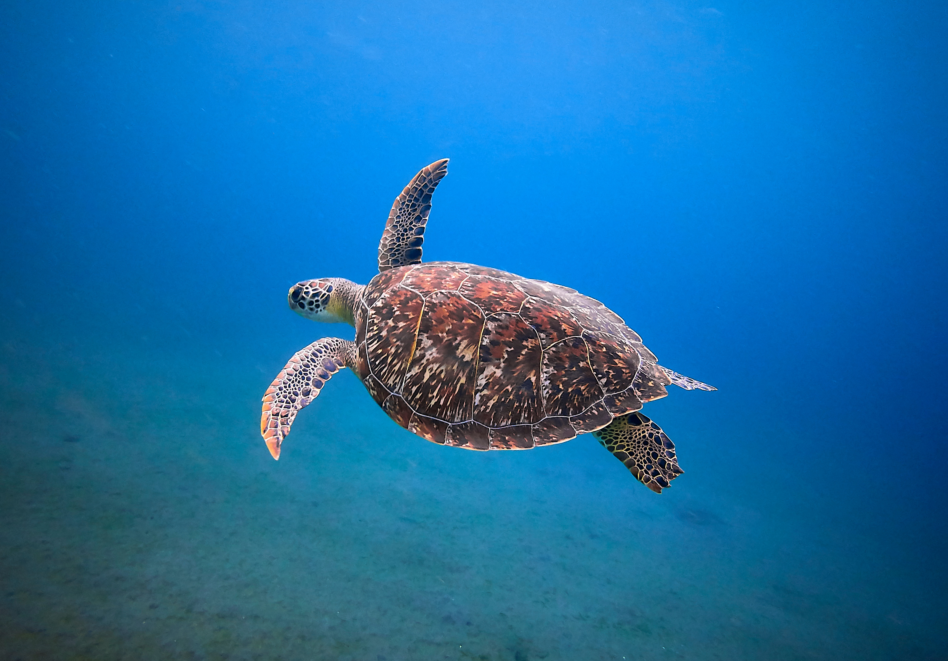
SHELL
Shells are rigid coverings found in animals like turtles, snails, and crustaceans. Shells provide protection for soft body parts, act as a defense against predators, and serve as a structural support.

Slide 19
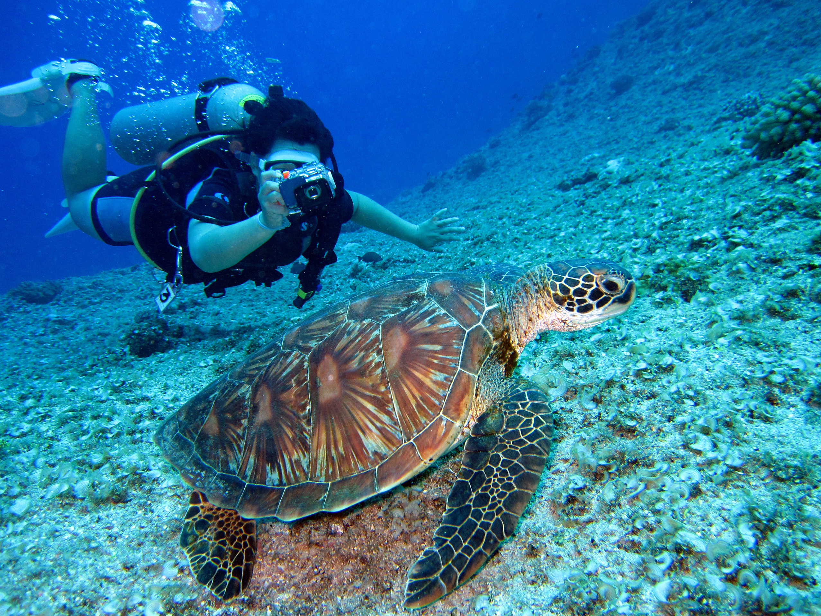
By learning about the incredible diversity and functionality of animal body parts, we can gain a deeper understanding of how animals interact with their environments and inspire a sense of wonder for the amazing creatures we share our planet with.

Slide 20
CHECK FOR UNDERSTANDING
1
2
3
What animal parts are used to sense the surroundings?
What animal parts are used to move around and find food?
What animal parts are used for protection?

Slide 21
THANK YOU!

